Slide 1
Uppstartsmöte
Sommarträning
Sundsvall Hockey A-pojkar
2022-04-24

Slide 2
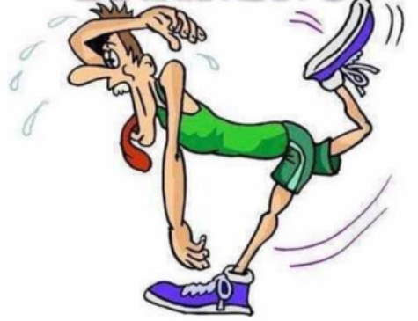
Agenda
Välkomna
07 & 08 tillsammans
Hur mycket ska vi träna
När/var ska vi träna
Vad ska vi träna
Vad gäller när vi tränar
Kallelser
Övriga frågor

Slide 3
Sommaren 2022
07 och 08 tillsammans
Gäller under sommaren
16 st -07
14 st -08
Notes:
Fystränare - Kolla med Stefan Heinås Noahs pappa. (Linda Haraldsson + A-K Sitter)
Fler som kan slipa. Dubbel kolla med Lasse och Yoo-Rii. Tomas Gustavsson?
Hur fördela arbetsuppgifterna? kolla med Magnus C om hantering. Bara kiosk eller bara speakerbås?

Slide 4
Sommaren 2022
Hur mycket ska vi träna
5 gånger per vecka med start 25:e april
Sommaruppehåll från 3:e juli
När/var ska vi träna
Måndag-torsdag samt söndag
Gym, löpning – Gärde
Brottning – Skönsberg
Innebandy – Sporthallen
Spinning – Friskis & Svettis
Notes:
Fystränare - Kolla med Stefan Heinås Noahs pappa. (Linda Haraldsson + A-K Sitter)
Fler som kan slipa. Dubbel kolla med Lasse och Yoo-Rii. Tomas Gustavsson?
Hur fördela arbetsuppgifterna? kolla med Magnus C om hantering. Bara kiosk eller bara speakerbås?

Slide 5
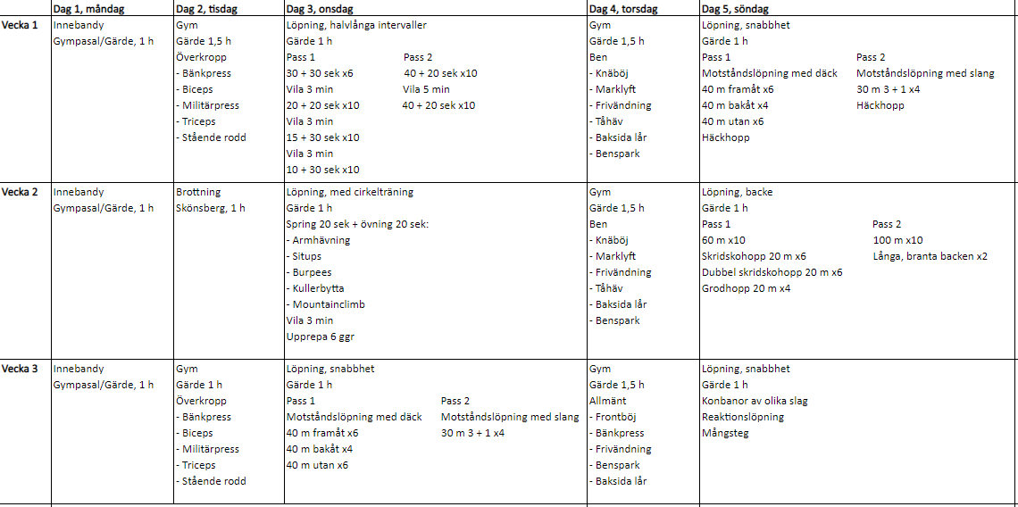
Sommaren 2022
Vad ska vi träna och varför
5 gånger per vecka
Notes:
Fystränare - Kolla med Stefan Heinås Noahs pappa. (Linda Haraldsson + A-K Sitter)
Fler som kan slipa. Dubbel kolla med Lasse och Yoo-Rii. Tomas Gustavsson?
Hur fördela arbetsuppgifterna? kolla med Magnus C om hantering. Bara kiosk eller bara speakerbås?

Slide 6
Sommaren 2022
Vad ska vi träna
Innebandy
Gym
Löpning, intervaller
Löpning, backe
Löpning, snabbhet
Hopp
Brottning
Spinning
…
Notes:
Fystränare - Kolla med Stefan Heinås Noahs pappa. (Linda Haraldsson + A-K Sitter)
Fler som kan slipa. Dubbel kolla med Lasse och Yoo-Rii. Tomas Gustavsson?
Hur fördela arbetsuppgifterna? kolla med Magnus C om hantering. Bara kiosk eller bara speakerbås?

Slide 7
Sommaren 2022
Vad gäller när vi tränar
Kom i tid
Fokus, vi kommer till träningen för att träna!
Ordning och reda
Lyssna
Träna på sin nivå i gymmet, säkerhet
Uppvärmning samt nedjogg/stretch
Ombyte sker hemma
Notes:
Fystränare - Kolla med Stefan Heinås Noahs pappa. (Linda Haraldsson + A-K Sitter)
Fler som kan slipa. Dubbel kolla med Lasse och Yoo-Rii. Tomas Gustavsson?
Hur fördela arbetsuppgifterna? kolla med Magnus C om hantering. Bara kiosk eller bara speakerbås?

Slide 8
Sommaren 2022
Kallelser
Kallelser skickas ut via laget.se
Notes:
Fystränare - Kolla med Stefan Heinås Noahs pappa. (Linda Haraldsson + A-K Sitter)
Fler som kan slipa. Dubbel kolla med Lasse och Yoo-Rii. Tomas Gustavsson?
Hur fördela arbetsuppgifterna? kolla med Magnus C om hantering. Bara kiosk eller bara speakerbås?

Slide 9
Övrigt ?

Slide 10
Tack!

